Slide 1
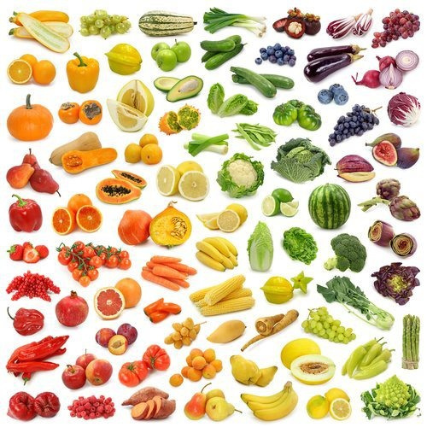
Capítulo Siete:
¡Buen Provecho!

Slide 2
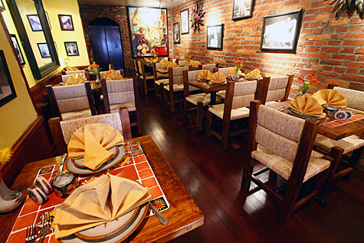
Lista #1: En el restaurante

Slide 3


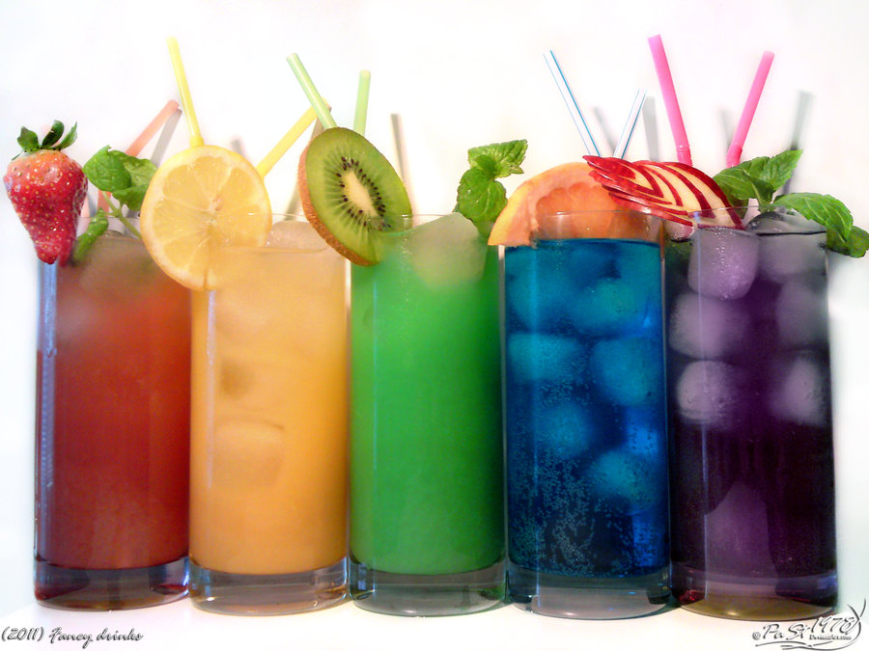
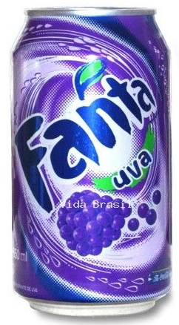
Las Bebidas

Slide 4
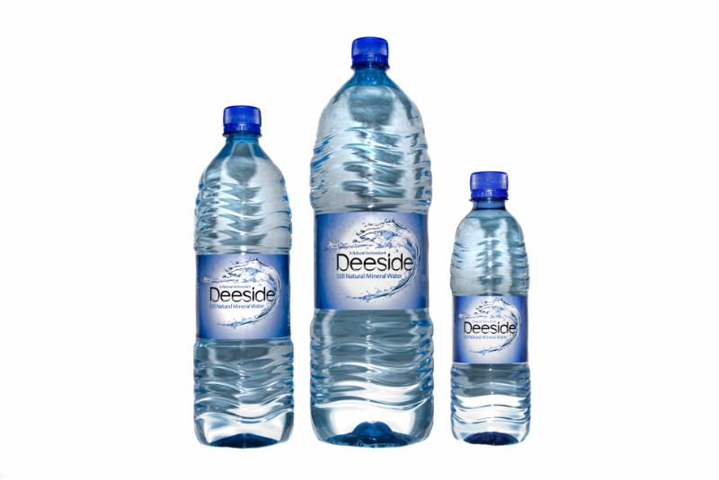
El agua mineral

Slide 5


El café / El té

Slide 6
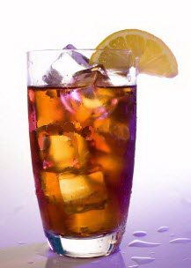
El té helado

Slide 7
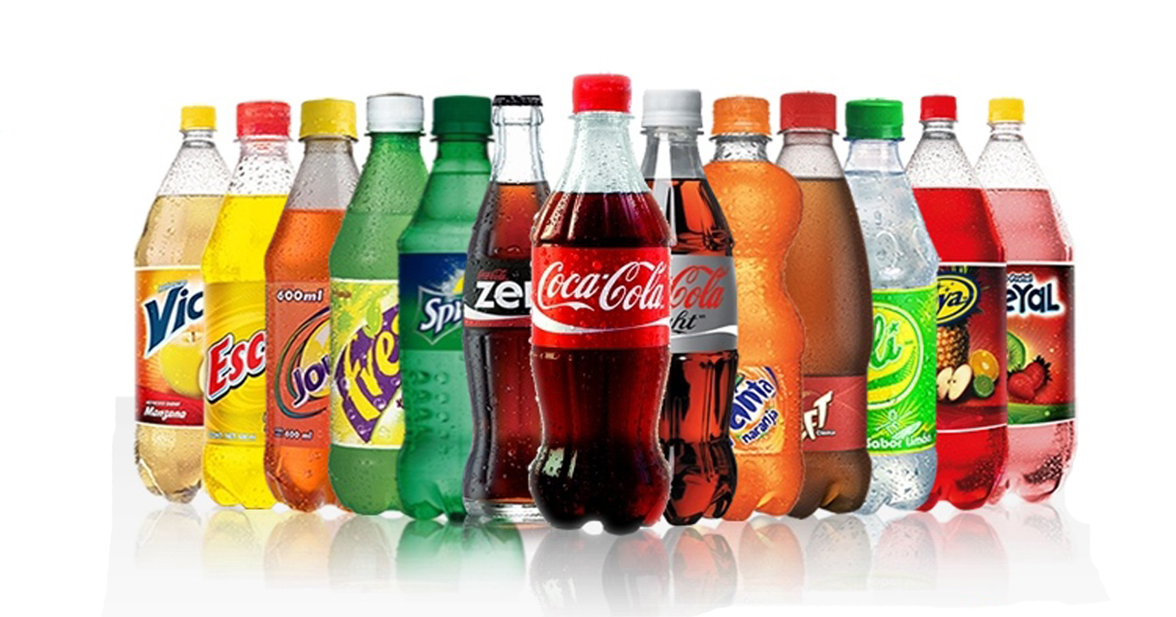
Los refrescos

Slide 8
¡Hablamos!
¿Cuándo vas a un restaurante – qué te gusta beber?
¿Bebes el café?
¿Prefieres Coke o Pepsi?
¿Qué bebes después de hacer ejercicio?

Slide 9
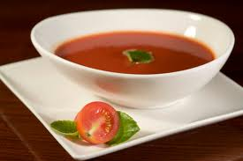
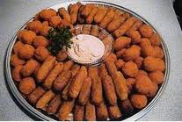
Sopas y Entremeses

Slide 10

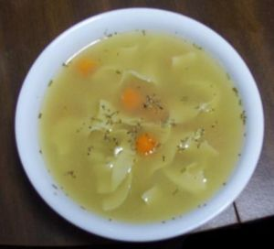
Caldo de pollo

Slide 11
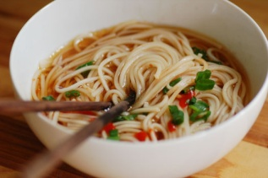
Sopa de fideos

Slide 12
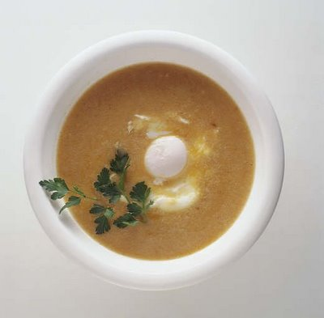
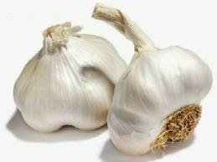
Sopa de ajo

Slide 13
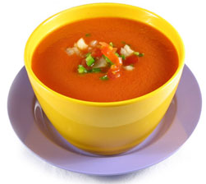
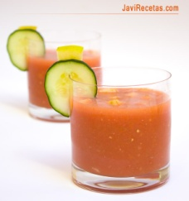
Gazpacho
Es una sopa fría con ingredientes como tomate, pepino, pimientos, cebollas y ajo. Origina en el sur de España y Portugal – donde hace mucho calor.

Slide 14
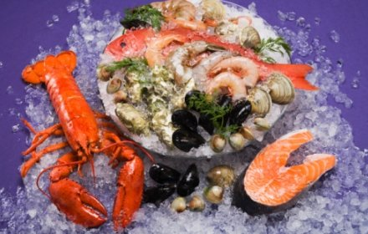
Los mariscos

Slide 15
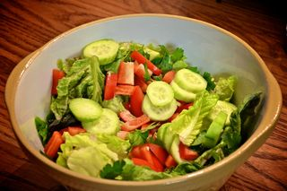
La ensalada mixta

Slide 16
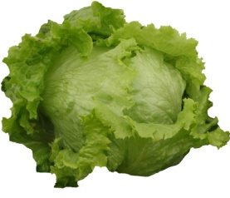
La lechuga

Slide 17
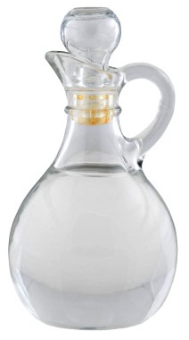
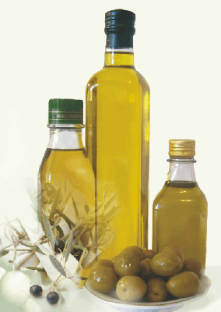
El aceite de oliva
El vinagre

Slide 18
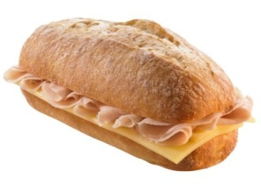
El bocadillo
Es un tipo de sándwich – muy popular en España – hecho con pan francés, jamón (o tipo de carne) y queso.

Slide 19
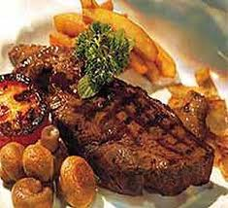
Platos Principales

Slide 20
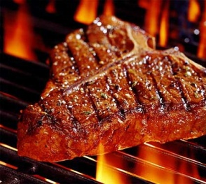
Bistec a la parrilla

Slide 21
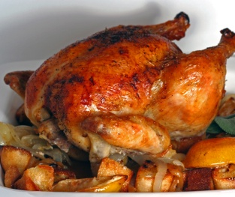
Pollo asado

Slide 22
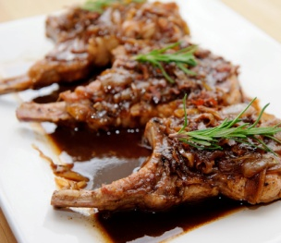
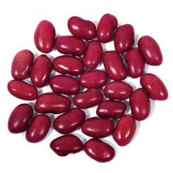
Chuletas de cerdo con habichuelas

Slide 23
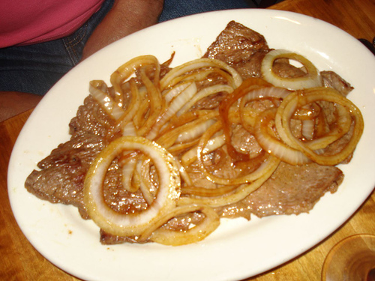
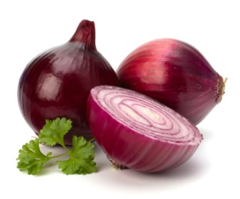
Las cebollas / encebollado
Ej: bistec encebollado

Slide 24
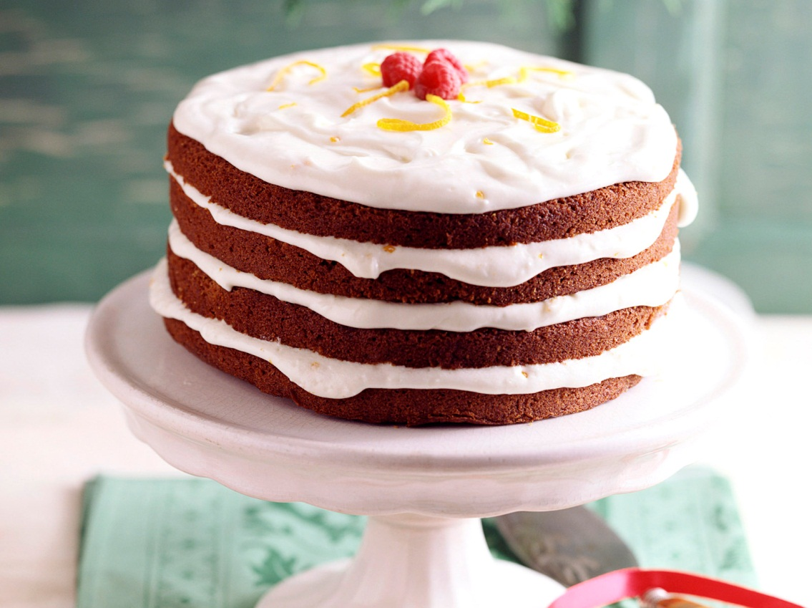
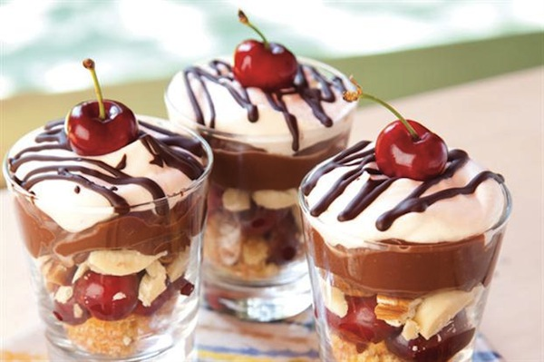
Los postres:

Slide 25
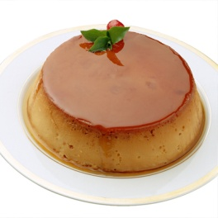
Flan de vainilla
Un postre dulce – hecho de los huevos, el azúcar, y la leche – con el sabor de vainilla, café o almendra - cubierto con el caramelo.

Slide 26
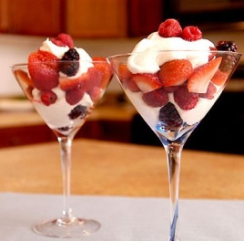
Las fresas con crema

Slide 27
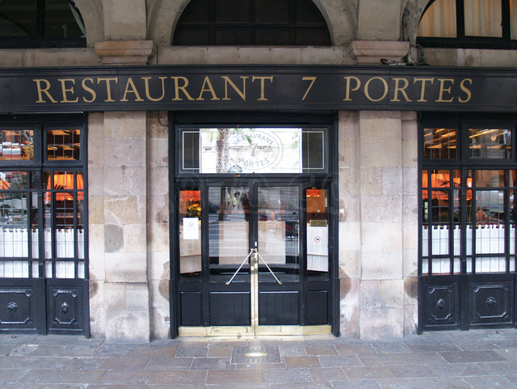
En un restaurante:

Slide 28
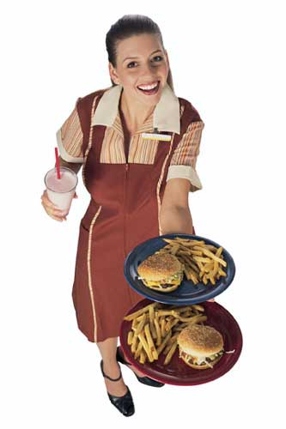
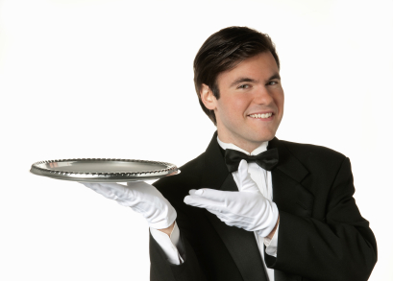
El (La) mesero(a)

Slide 29
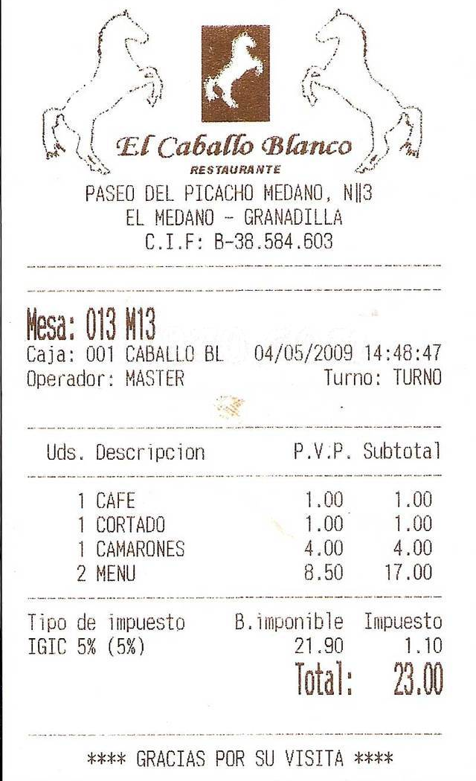
La cuenta

Slide 30
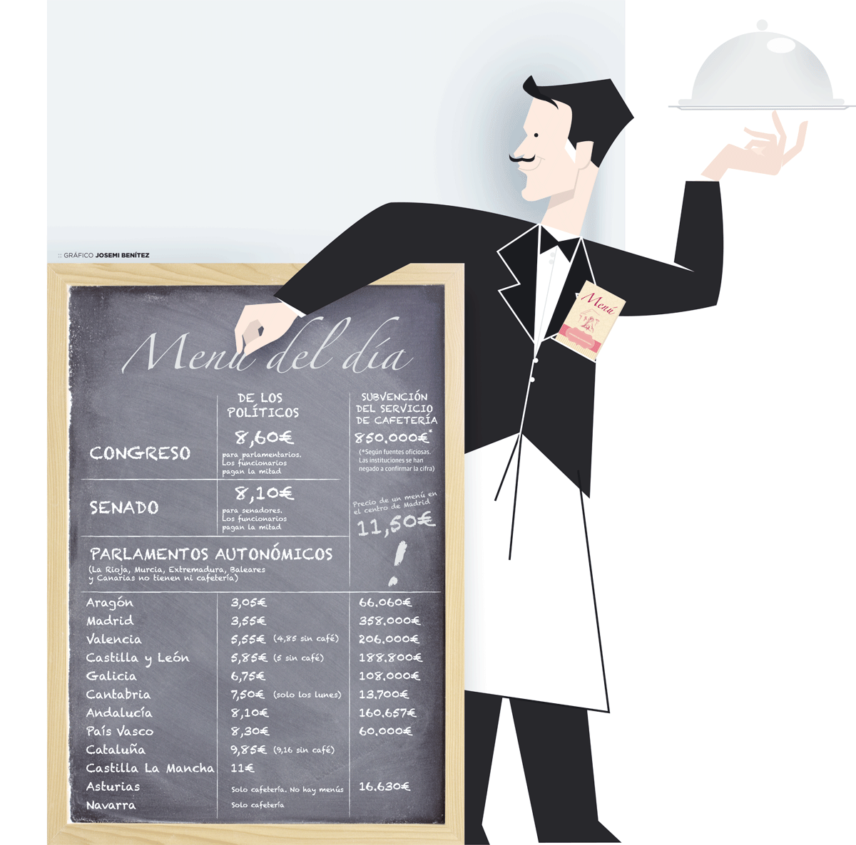

El menú / La propina

Slide 31
Hablamos
¿Cuánto dejas para la propina (normalmente)? (En por ciento%)
¿Te gusta mas el bistec, el pollo, o el cerdo?
¿Comes una ensalada mixta cuando vas a un restaurante?
¿Qué pides en tu restaurante favorito?

Slide 32
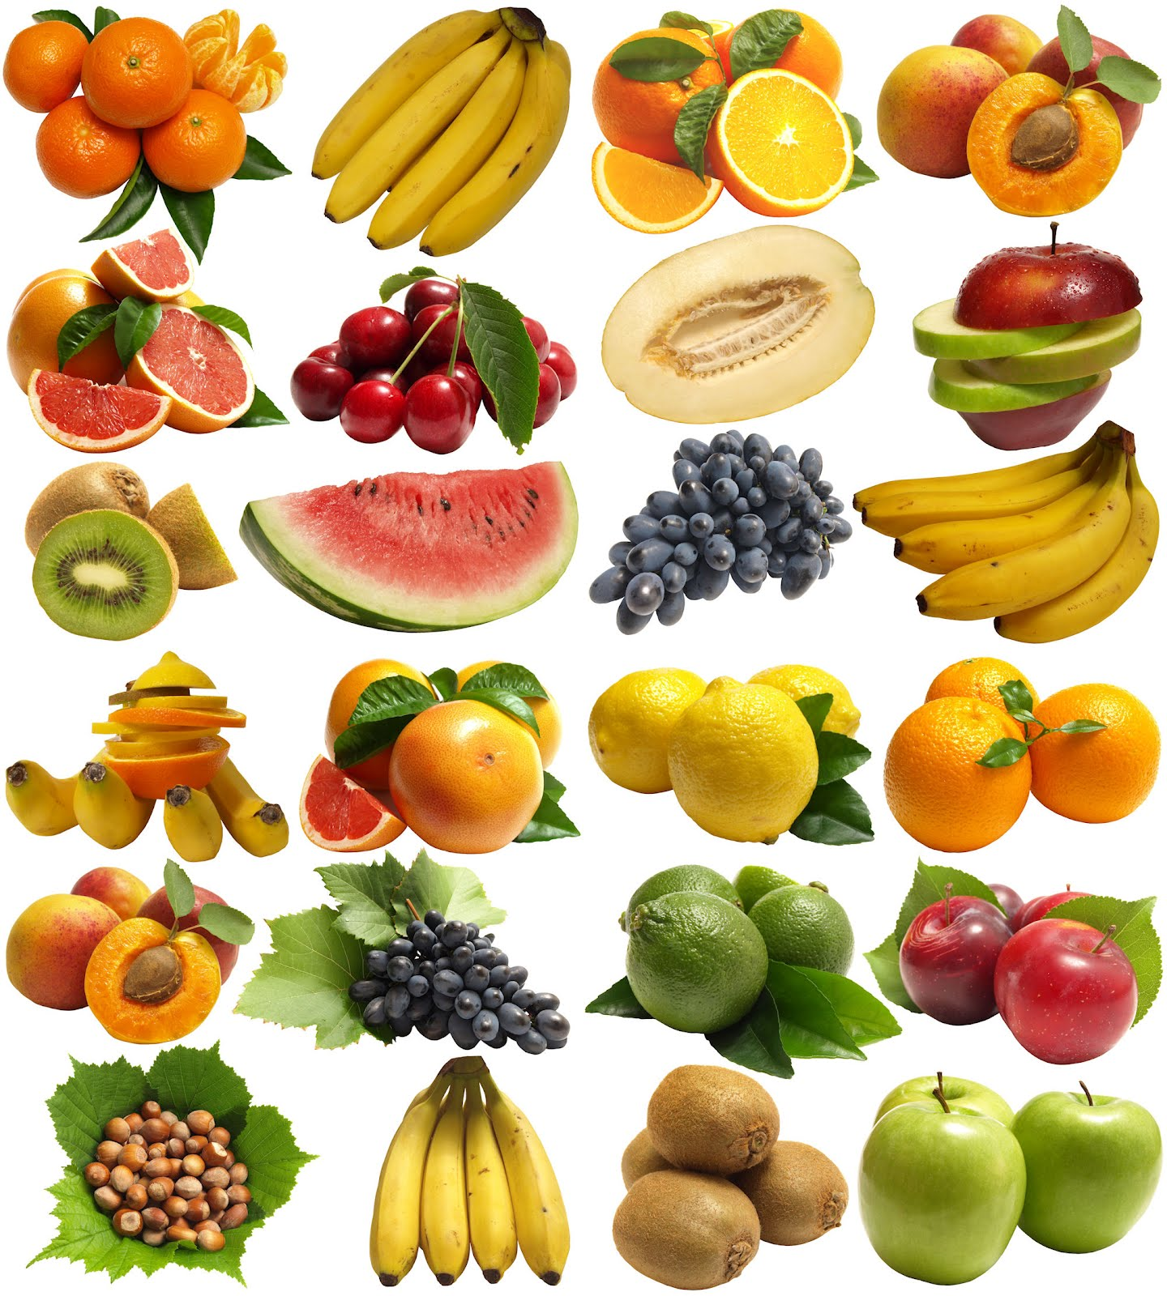
Las frutas

Slide 33
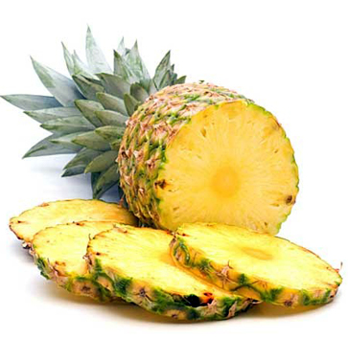
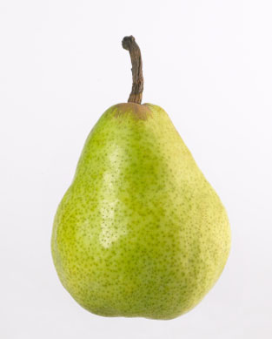
La piña / La pera

Slide 34
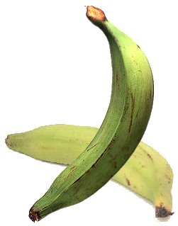
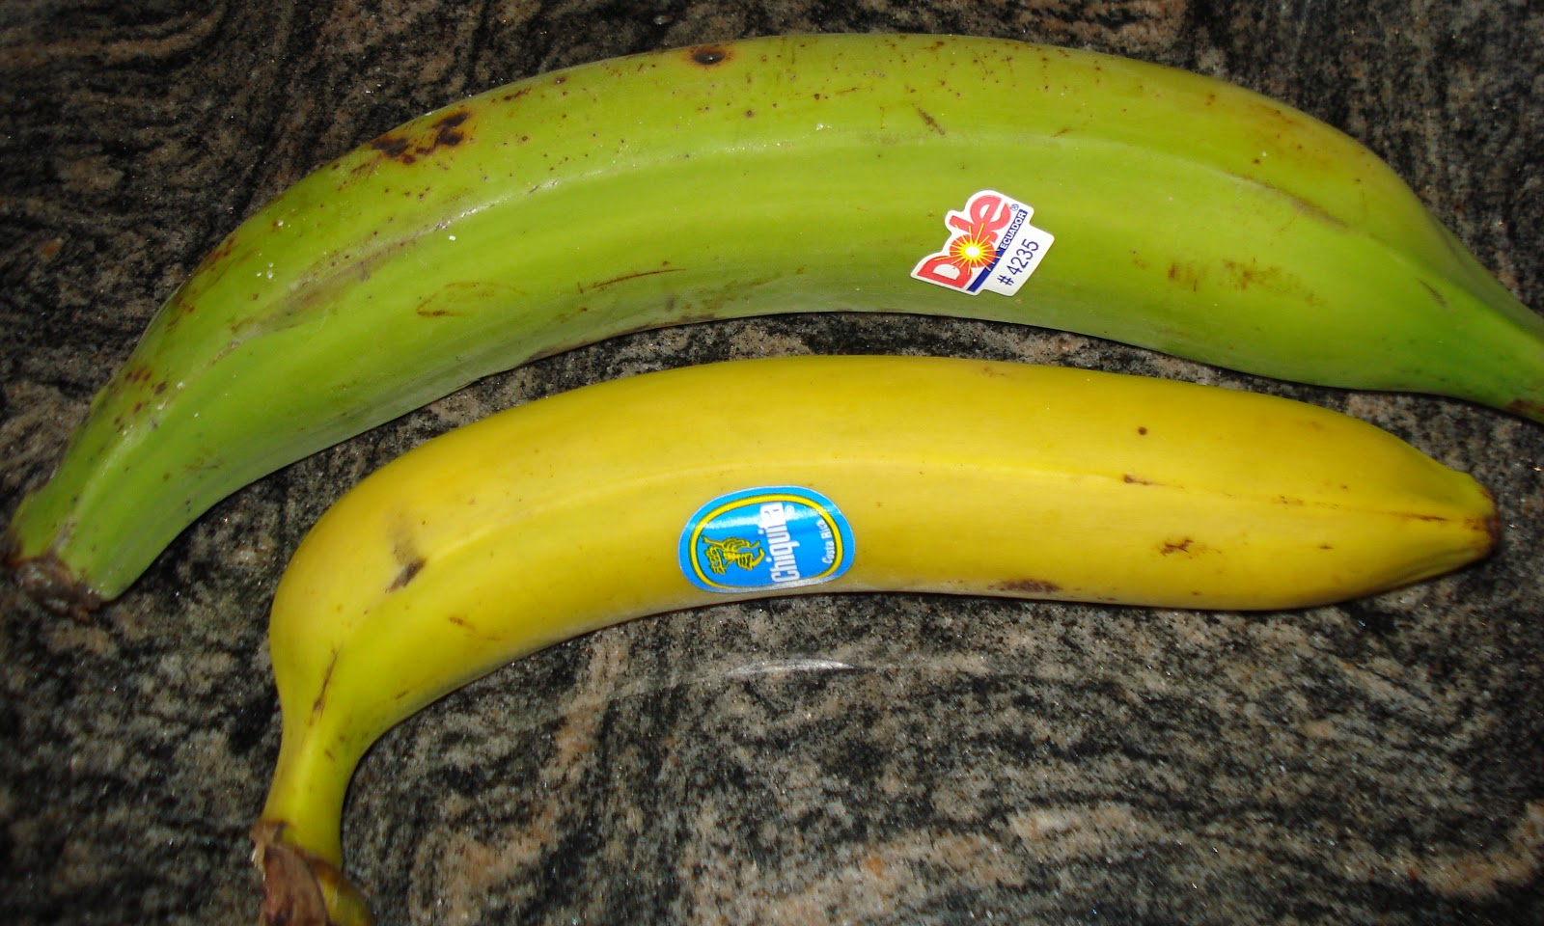
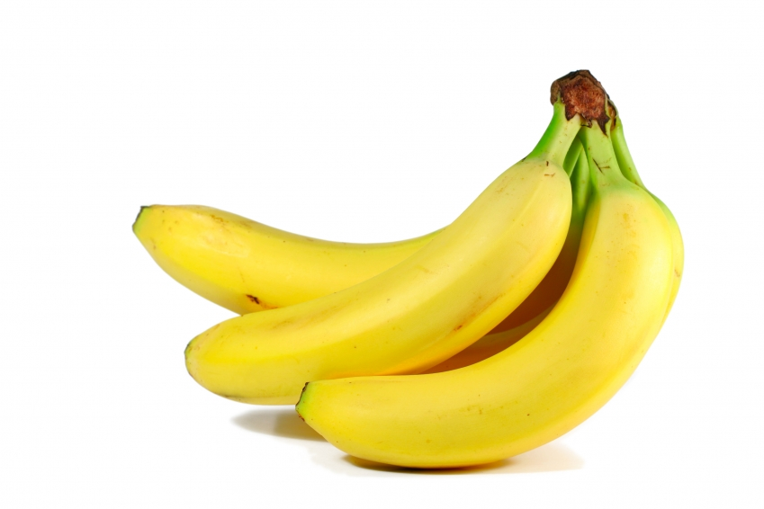
Los plátanos / Las bananas

Slide 35
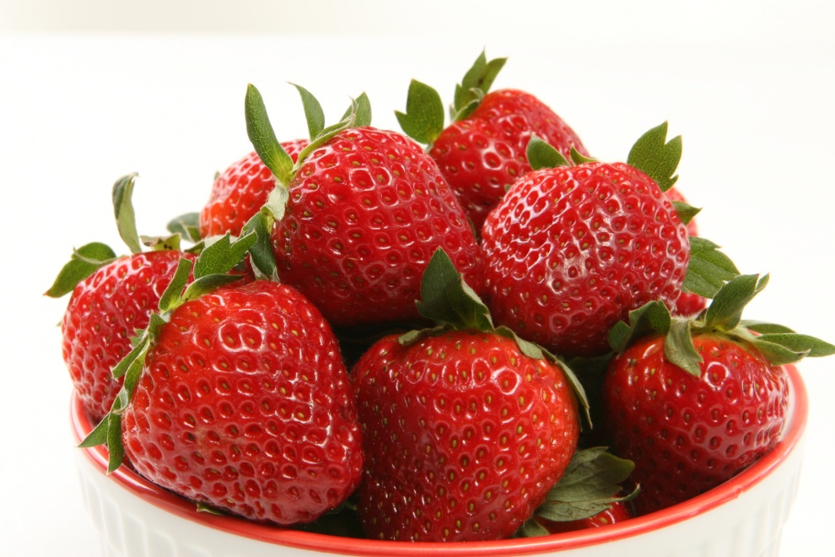
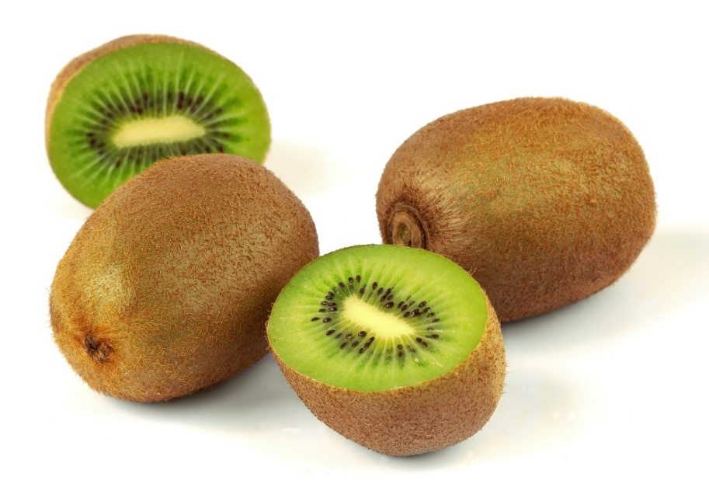
Los kiwis / Las fresas

Slide 36
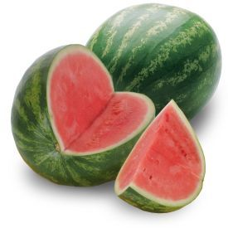
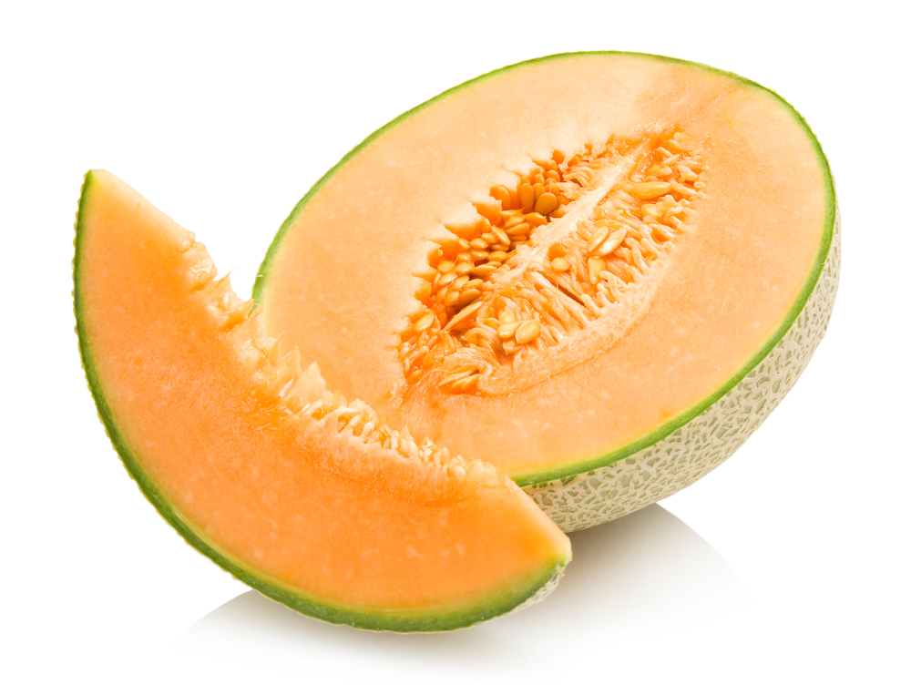
La sandía / El melón

Slide 37
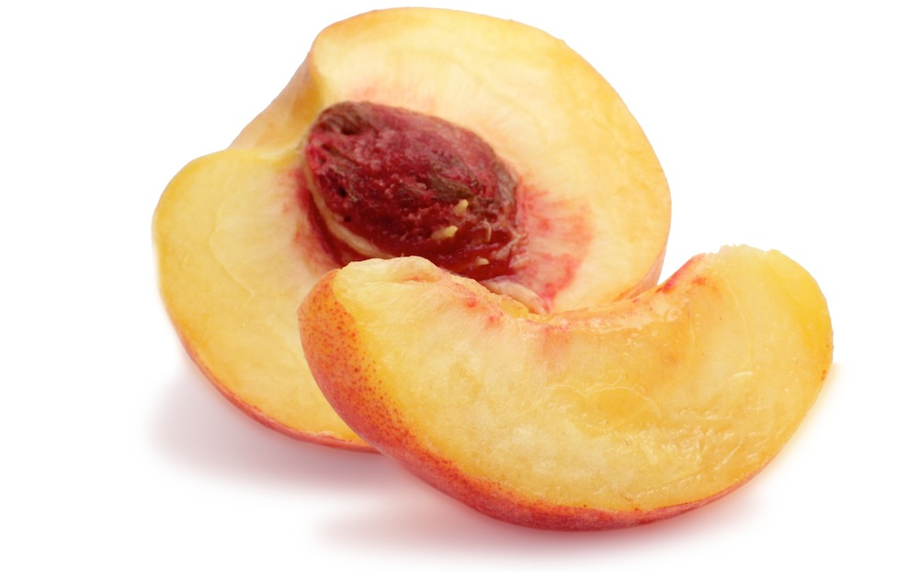
El durazno (el melocotón)

Slide 38
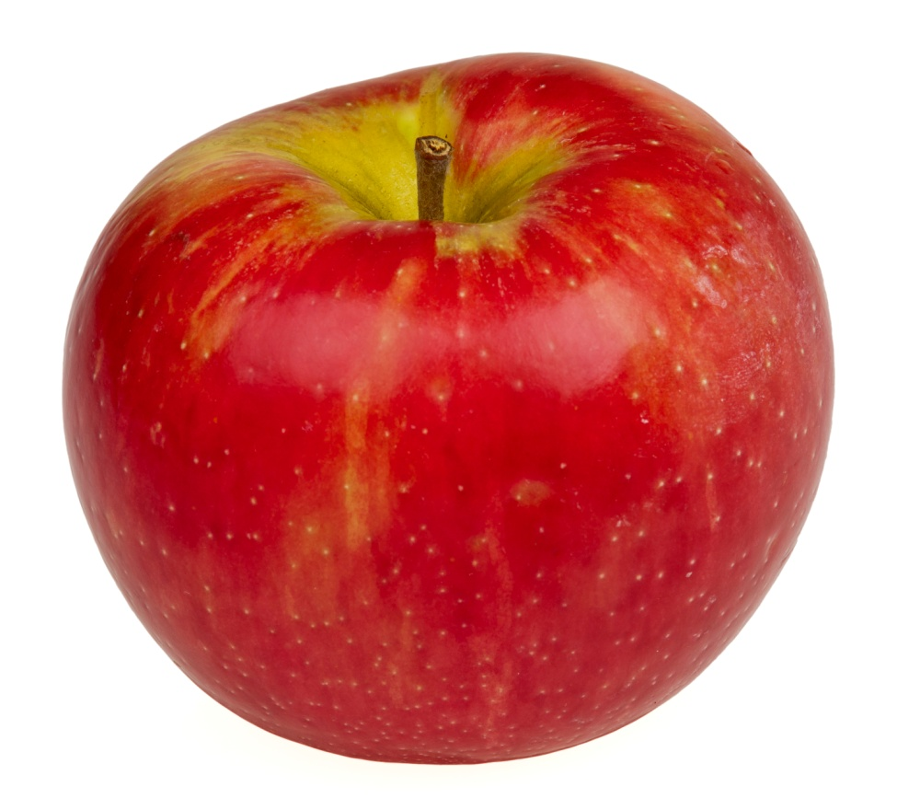
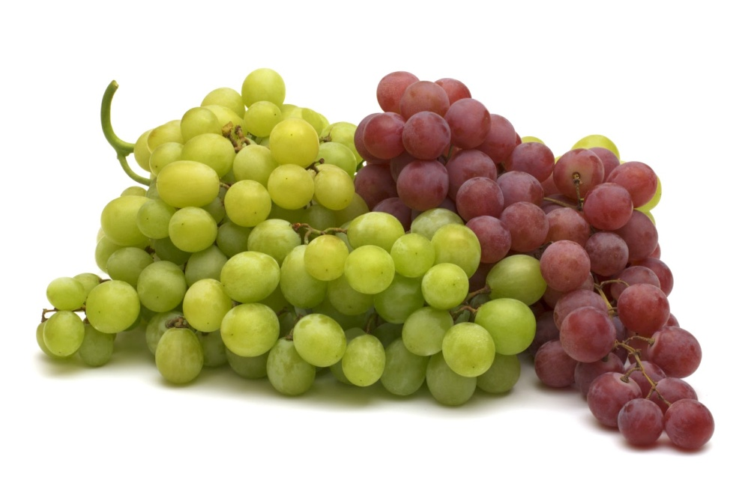
Las uvas / La manzana

Slide 39


Las naranjas / El coco

Slide 40


El mango / Un surtido de frutas frescas

Slide 41
¡Pon la mesa!
El plato hondo
El vaso
El tenedor
La cuchara
La servilleta
El cuchillo
El plato

Slide 42
Usa el papelito para dibujar una palabra de la lista. Escribe una frase con la palabra.

